Slide 1
THỰC HÀNH XÁC ĐỊNH CẤU TRÚC BẢNG VÀ CÁC TRƯỜNG KHÓA
Bài 18

Slide 2
Nhiệm vụ. Xác định các bảng dữ liệu, cấu trúc của chúng và các trường khóa cho CSDL của một website âm nhạc
Xem xét bài toán
Tạo lập bảng
Tổ chức lại bảng dữ liệu
Các loại khóa
1
2
3
4
5
Về các kiểu dữ liệu của các trường

Slide 3
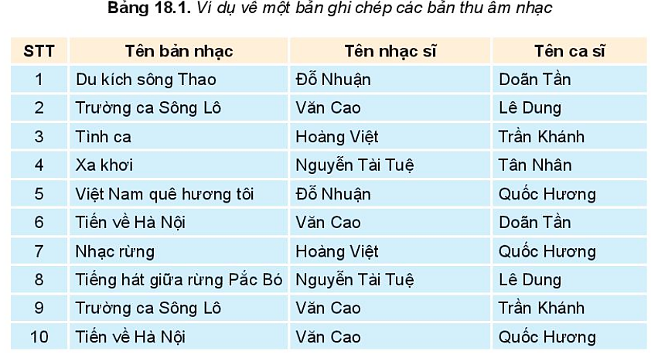
1. Xem xét bài toán

Slide 4
2. Tạo lập bảng
- Tên bảng dữ liệu: banthuam
- Các trường: idBanthuam (để lưu số hiệu bản thu âm: Stt)
tenBannhac (để lưu tên bản nhạc)
tenNhacsi (để lưu tên nhạc sĩ)
tenCasi (để lưu tên ca sĩ)
- Cách mô tả ngắn gọn:
banthuam ( idBanthuam, tenBannha, tenNhacsi, tenCasi )
- Vì trường idBanthuam xác định duy nhất mỗi bản ghi nên ta chọn nó làm khóa chính (primary key), thể hiện bằng dấu gạch chân.
- Cách mô tả ngắn gọn lại như sau:
banthuam ( idBanthuam, tenBannha, tenNhacsi, tenCasi )

Slide 5
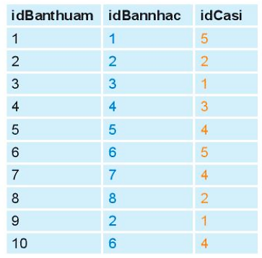
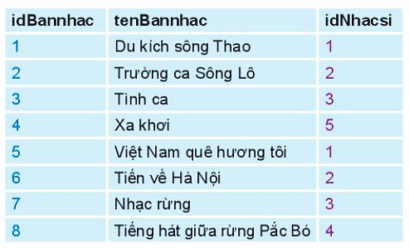
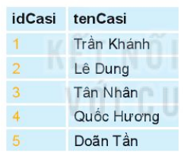
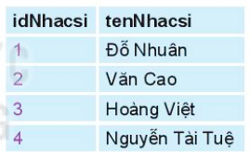
3. Tổ chức lại bảng dữ liệu
- Phân tích và sắp xếp lại để hạn chế lượng dữ liệu lặp lại. Bảng banthuam có thể được tổ chức lại thành các bảng sau:
casi ( idCasi, tenCasi )
nhacsi ( idNhacsi, tenNhacsi )
bannhac ( idBannhac, tenBannhac, idNhacsi )
banthuam ( idBanthuam, idBannhac, idCasi )

Slide 6
4. Các loại khóa

Slide 7
5. Các kiểu dữ liệu của các trường
Tài liệu được chia sẻ bởi Website VnTeach.Com
https://www.vnteach.com
Một sản phẩm của cộng đồng facebook Thư Viện VnTeach.Com
https://www.facebook.com/groups/vnteach/
https://www.facebook.com/groups/thuvienvnteach/

